Slide 1

«Розумний Агро-Хаб»: Майбутнє Агрологістики в Україні
Інноваційний проєкт, що перетворює традиційне сільське господарство Чернівецької області за допомогою передових технологій та сталого розвитку.

Slide 2
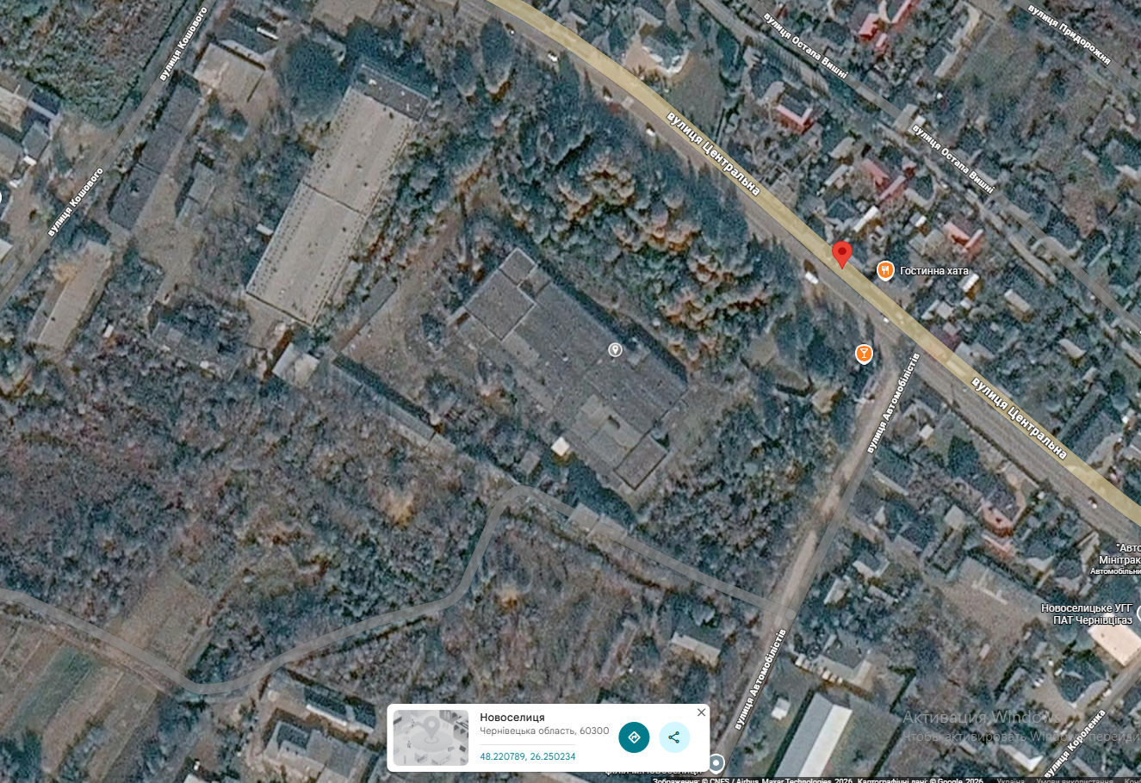
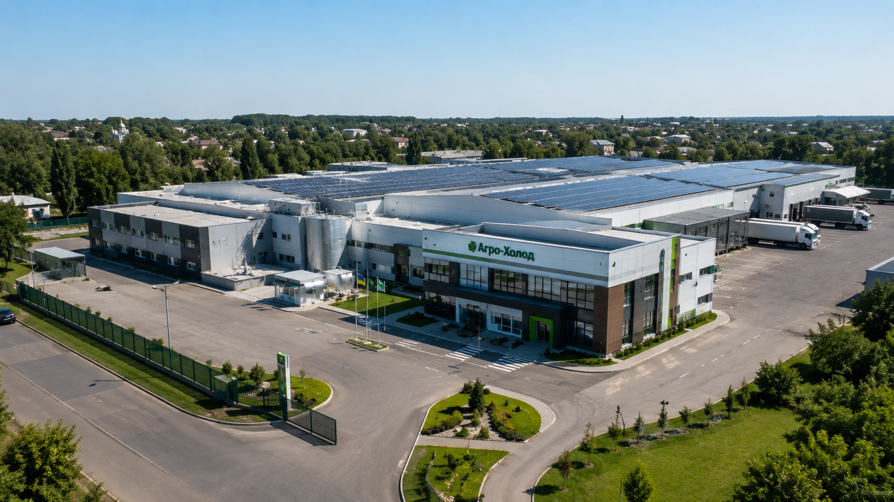
Вступ
Від Сирзаводу до Агро-Хабу
Проєкт передбачає реконструкцію існуючого сирзаводу площею 5500 м². Замість застарілого виробничого об’єкта планується створити автономний аграрний комплекс, який буде працювати за принципом “розумної інфраструктури”.
Це означає, що будівля не просто виконує функцію складу. Вона стає технологічним середовищем, де кожен процес — від температури в камерах до якості продукції — контролюється цифровими системами.
Особливість проєкту полягає в тому, що він зберігає історичну основу будівлі, але наповнює її новим змістом. Старий сирзавод перетворюється на сучасний центр агропереробки, логістики, інновацій і навчання.

Slide 3
Архітектурно-Технологічна Концепція
1
2
3
Біо-кліматичний дизайн
Центральний Атріум
Зональність Комплексу
Використання рекуперації тепла від холодильних установок для опалення офісних приміщень, а також зелена зона на даху для покращення мікроклімату та фіторемедіації.
Ядро комплексу з інтегрованою AI системою моніторингу для управління всіма процесами, забезпечуючи максимальну ефективність.
Північ: Камери шокової заморозки з наноізоляцією (аерогелі).
Схід: Холодильні камери (-2°C…+4°C) з розумними наносенсорами газу.
Південь: Сортування та фасування з роботами-сортувальниками.
Захід: Енергоцентр із сонячними та вітровими генераторами.

Slide 4
Ключові Технологічні Рішення
Напрямок
Технології
Ефект
Енергетика
Перовскітні сонячні панелі (ККД 28%) + Ветрогенератори вертикального типу
110% автономність, надлишки в мережу
Ізоляція
Сендвіч-панелі з наноаерогелем (λ=0.013 Вт/м·К)
Зниження енергоспоживання на 45%
Контроль якості
IoT-сенсори з вуглецевими нанотрубками для детекції етилену
Прогнозування псування за 72 години
Обробка продукції
Антимікробні нанопокриття (Ag/Cu) на конвеєрах
Зниження бактеріальної нагрузки в 100 разів
Управління
ІІ-платформа на базі цифрового двійника (Digital Twin)
Оптимізація режимів зберігання в реальному часі

Slide 5
Економічна Модель та Окупність
Проєкт має чітку економічну логіку. Загальні капітальні витрати оцінюються у 2,3 млн доларів США.
Основні витрати:
Дохідність
Холодильне обладнання
Основний дохід: Зберігання та заморозка продукції ($1.2 млн/рік)
Нанотехнологічні рішення
Реконструкція будівлі
Додатковий дохід:
ВІЕ-генерація
Продаж надлишків енергії ($50 тис./рік)
Операційні витрати (OPEX): $85 тис./рік
Консалтинг з AgTech ($100 тис./рік)
Прогнозована окупність проєкту: 2.8 року

Slide 6
Формування Екосистеми Проєкту
Наукові Партнери
Бізнес-Модель
AgTech Sandbox
Інститут нанотехнологій НАН України забезпечить валідацію технологій, а Чернівецький технічний університет готуватиме висококваліфіковані кадри.
Планується розвиток франчайзингових моделей для тиражування Агро-Хабу в інших регіонах України.
Створення унікальної платформи для тестування та впровадження новітніх агро-технологій, сприяючи інноваціям у галузі.

Slide 7
Чому це Революційно?
Інновації, що Змінюють Гру
1
Повна Енергоавтономність
2
Предиктивна Якість Продукції
За рахунок гібридної ВІЕ-генерації, що забезпечує незалежність.
Через AI та наносенсори, що дозволяють прогнозувати та запобігати псуванню.
3
Нульові Втрати
4
Експорт Технологій
Завдяки превентивному управлінню та оптимізації зберігання.
Розвиток бізнес-моделі, що дозволить масштабувати українські агро-інновації світом.

Slide 8


Наші виклики
Мінімізація Ризиків для Стабільного Розвитку
Технологічні Ризики
Ринкові Ризики
Регуляторні Ризики
Технологічні ризики пов’язані з можливими поломками обладнання або складністю впровадження нових рішень. Для їх мінімізації передбачено страхування обладнання та дублювання критичних систем.
Ринкові ризики стосуються стабільного попиту на послуги зберігання та заморозки. Щоб зменшити ці ризики, проєкт орієнтується на довгострокові контракти з фермерськими господарствами.
Регуляторні ризики можуть виникати через потребу в дозволах або спеціальному статусі. Для їх вирішення пропонується отримання статусу пілотного AgTech-проєкту.

Slide 9
Майбутнє Починається Сьогодні
«Розумний Агро-Хаб» — це не просто інфраструктурний об’єкт. Це модель майбутнього для українського агросектору.
Проєкт поєднує зберігання, переробку, енергетичну автономність, цифрові технології, науку, освіту та екологічний підхід.
Наші Наступні Кроки:
Наступні кроки включають підготовку детального техніко-економічного обґрунтування, переговори з потенційними орендарями та партнерами, а також подання заявок на грантові програми ЄС, зокрема Horizon Europe та Green Deal.
У перспективі цей хаб може стати прикладом того, як Україна здатна не лише відновлювати стару інфраструктуру, а створювати нові технологічні рішення для аграрної галузі.

